Slide 1
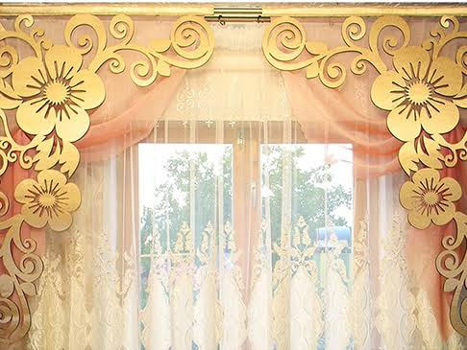
আজকের পাঠে সবাইকে স্বাগত

Slide 2
শিক্ষক পরিচিতি
মীরা রোকেয়া খাতুন
সহকারি শিক্ষক
রাঢ়িশাল সরকারি প্রাথমিক বিদ্যালয়
লাখাই হবিগঞ্জ।
বিষয়ঃ বাংলা
শ্রেণিঃ দ্বিতীয়
(নানা রঙয়ের ফুল ফল)

Slide 3
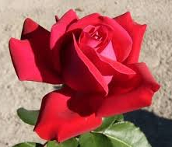
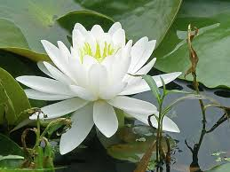
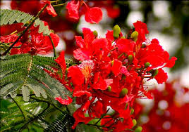
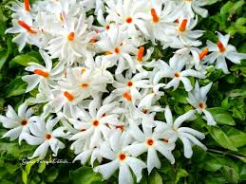
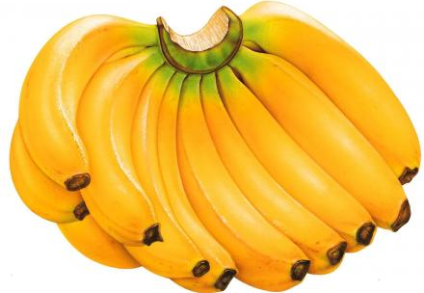
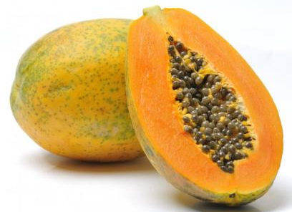
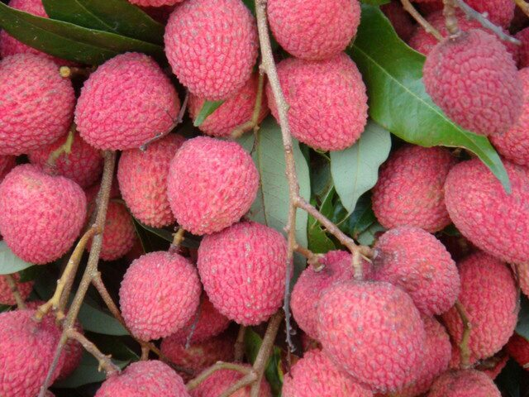
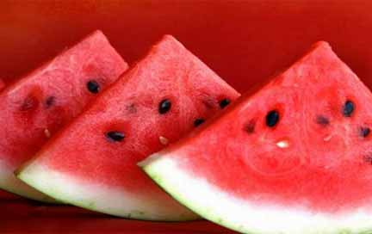
সোনামনিরা এসো আমরা কিছু ছবি দেখি
আজকের পাঠ
নানা রঙের ফুলফল
ছবিতে আমরা কী কী দেখতে পাচ্ছি?

Slide 4
শিখনফল
পাঠ শেষে শিক্ষার্থীরা যা শিখবে ----------------
পাঠ্য পুস্তকের শব্দ শুদ্ধ উচ্চারণে পড়তে পারবে।
পরিচিত ফুল সম্পর্কে বর্ণনা করতে পারবে।
পাঠ সংশ্লিষ্ট প্রশ্নের উত্তর লিখতে পারবে।

Slide 5
আমাদের দেশ কিসের দেশ, সারা বছর এ দেশে কী দেখা যায়?
আমাদের দেশ ফুলের দেশ, ফলের দেশ। নানা রঙের ও নানা রকমের ফুলফল
দেখা যায় সারা বছর জুড়ে।

Slide 6
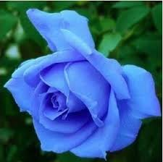
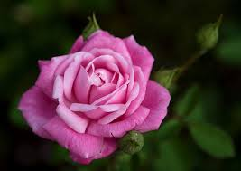
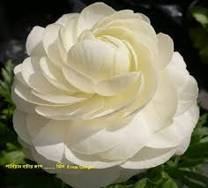
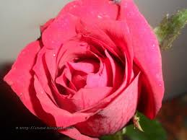
নিচের ছবি গুলো দেখঃ
গোলাপ ফোটে সারা বছর। লাল, সাদা, গোলাপি বিভিন্ন রঙের।
গোলাপের সুগন্ধ আছে।
এই ফুলটি আমাদের খুব পরিচিত, বলতে পার এই ফুলের নাম কী?

Slide 7
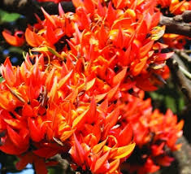
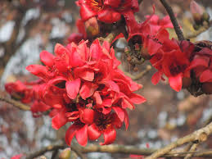
এসো আমরা কয়েকটি সুন্দর ফুল দেখি
কৃষ্ণচুড়া
শিমুল
পলাশ
এ ফুল গুলোর রঙ লাল। এ গুলো দেখতে খুবই সুন্দর কিন্তু সুবাস নেই।
চল নাম গুলো মিলিয়ে দেখি।
এ ফুল গুলোর নাম বল।

Slide 8
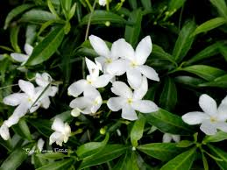
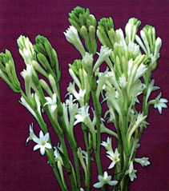
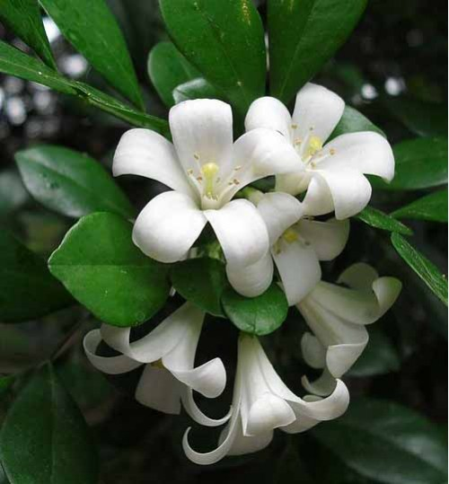
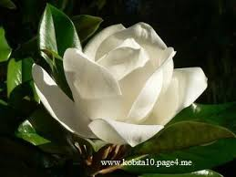
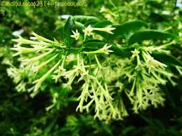
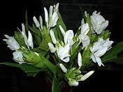
একক কাজ
বেলি
রজনী গন্ধা
কামিনী
গন্ধরাজ
এই ফুল গুলোর নাম তোমাদের খাতায় লিখ।
হাসনাহেনা
দোলনচাঁপা
শিঊলি
এ গুলোর মিষ্টি গন্ধ মন ভরিয়ে দেয়। এসব ফুলের রং সাদা।
তোমাদের নামের সাথে মিলিয়ে দেখ।

Slide 9
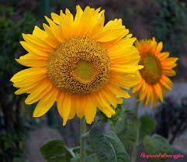
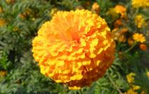
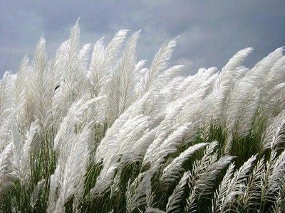
সোনামনিরা চল আরো কিছু ফুল দেখি
টগর
কাশফুল
সূর্যমুখী
গাঁদা
এ দুটি ফুলের রং হলুদ।
এ দুটি ফুলের রং সাদা।
গাঁদা

Slide 10
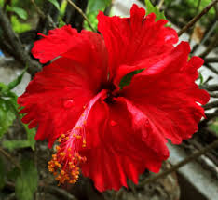
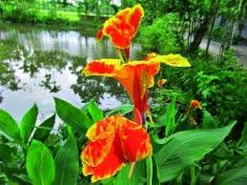
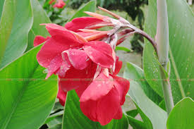
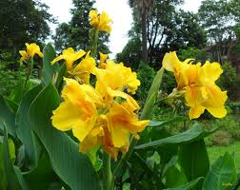
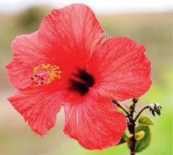
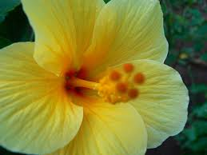
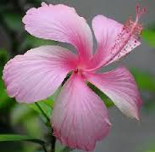
এই ফুল টি আমাদের অনেকের বাড়িতে আছে।
বলতো এই ফুলের নাম কী?
জবা ফুল নানা রঙের হয়।
কলাবতী বিভিন্ন রঙের হয়।
এই ফুলের নাম কি?
এই ফুলের নাম হলো কলা গাছের নাম অনুসারে।

Slide 11
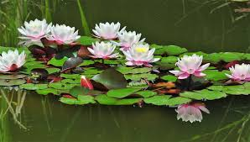
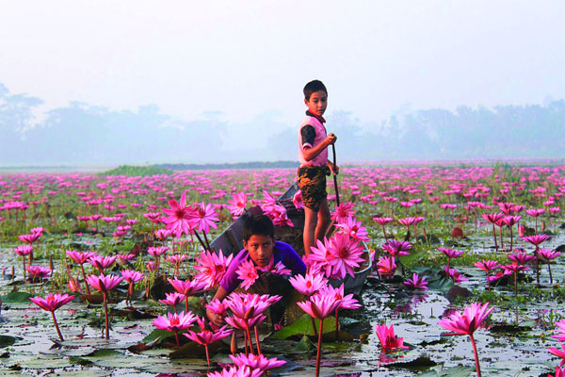
আমাদের জাতীয় ফুলের নাম কী ?
শাপলা ফোটে বিলে ঝিলে। সাদা , লাল ও অন্য রঙের হয়। সব ফুলই দেখতে সুন্দর।

Slide 12
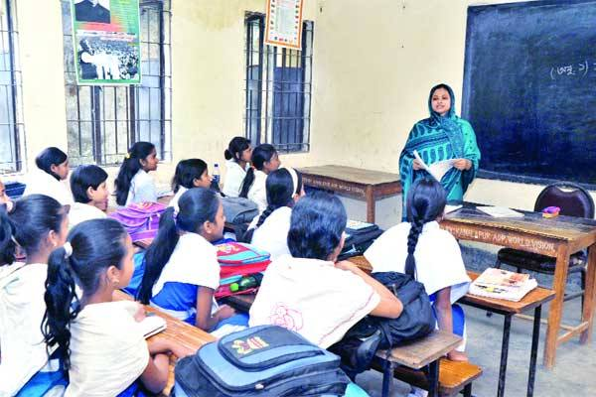
আদর্শ পাঠ

Slide 13
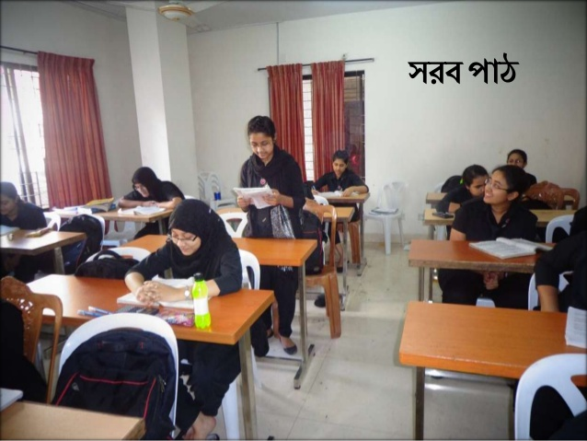

Slide 14
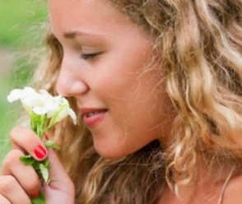
শব্দার্থ
সুবাস
সুগন্ধ
নানা রঙ
বিভিন্ন রঙ

Slide 15
জোড়ায় কাজ
নিচের ছকে কোনটি কি রঙের ফুল তা লিখঃ
কৃষ্ণচুড়া, হাসনাহেনা, পলাশ, কাশফুল, গন্ধরাজ,শাপলা, শিউলি,দোলনচাঁপা,টগর, শিমুল,গোলাপ, বেলি, সূর্যমুখী
সাদা
লাল
হলুদ
গোলাপি

Slide 16
মূল্যায়ন
মিলিয়ে দেখি
বিপরীত শব্দ গুলো মিল করঃ
দেশ অল্প
সুন্দর বড়
সাদা বিদেশ
অনেক কালো
ছোট কুৎসিত
দেশ -------------------------------- বিদেশ
সুন্দর ------------------------------- কুৎসিত
সাদা -------------------------------- কালো
অনেক ------------------------------- অল্প
ছোট --------------------------------- বড়

Slide 17
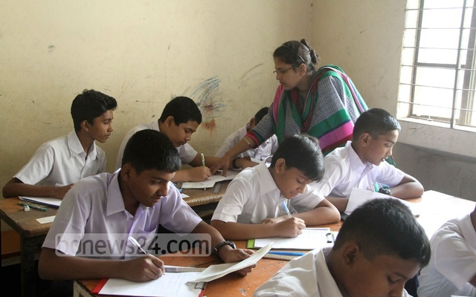
নিরাময়

Slide 18
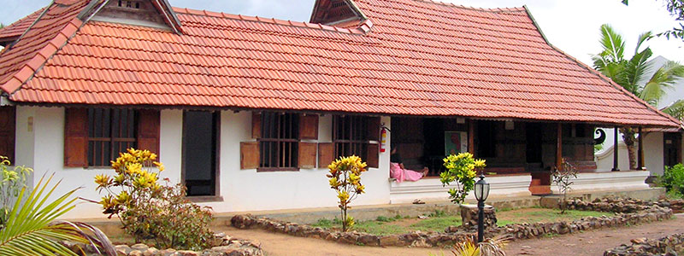
বাড়ীর কাজ
১। তোমাদের আশে পাশে পাওয়া যায় এমন তিনটি ফুলের নাম লিখ।
২। গন্ধ নেই এমন তিনটি ফুলের নাম লিখ।

